Slide 1

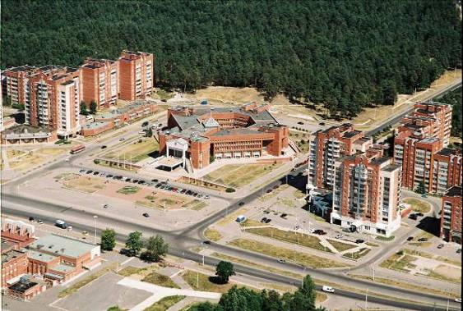
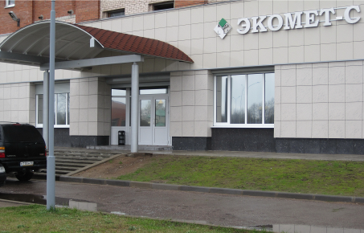

ВОЗМОЖНОСТИ, ПРОБЛЕМЫ И ПЕРСПЕКТИВЫ ЧАСТНОГО БИЗНЕСА В АТОМНОЙ ОТРАСЛИ РОССИИ
ЗАО «Экомет-С» 188540, г. Сосновый Бор,
Ленинградская обл., а/я 221/5
тел.: (81369)-3-57-88 факс: (81369)- 4-23-03
E-mail : eco@ecomet-s.ru www.ecomet-s.ru
Генеральный директор А.Б. Гелбутовский
тел.(812) 275-82-04 факс.(812) 272-95-60
2012 г.

Slide 2

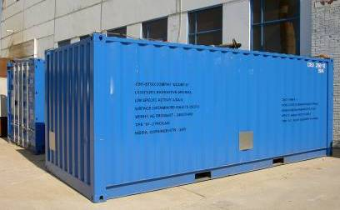
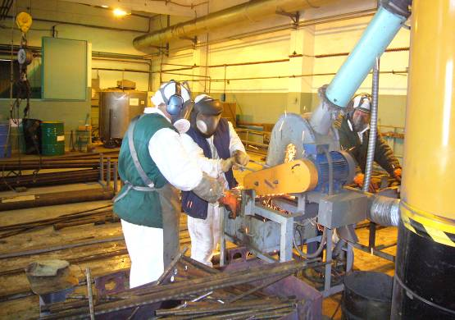
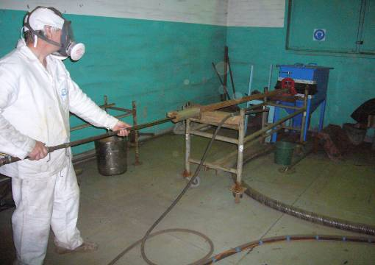
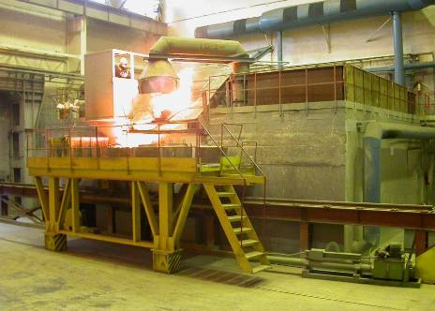
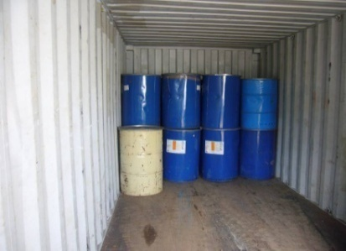
Деятельность ЗАО «ЭКОМЕТ-С»
Внедрена передовая и безопасная технология обращения с металлическим ломом, загрязненным радиоактивыми веществами (МЛЗРВ).
Эксплуатируется комплекс по переработке и утилизации МЛЗРВ низкой активности (до 0,3 мЗв/ч) с годовой производительностью до 6000 тонн.
Переработано:
-более 27000 т. МЛЗРВ атомной отрасли (из них более 10000 т. крупногабаритного оборудования);
- более 15000 т. МЛЗРВ нефтегазового комплекса;
Разработаны и успешно эксплуатируются упаковки для транспортирования РАО. Отработаны транспортно-технологические схемы доставки МЛЗРВ с различных объектов на производственные мощности предприятия.
Осуществляется эффективная переработка пластиката и изоляционных материалов, загрязненных радиоактивными веществами.
Реализовано 2 крупных проекта по реабилитации территорий, загрязненных радиоактивными веществами (СПб, Туркмения).
Реабилитирована часть территории ОАО «МЗП», помещений ОАО «ВНИИХТ», объекта МВД Росии. Ведутся работы на дргих объектах.
Выведен из эксплуатации радиационно-опасный объект (Туркмения).

Slide 3
Взаимодействие государства, частного бизнеса и гражданского общества – условие успешного развития любой отрасли.
Россия на протяжении многих лет удерживает позицию одного из лидеров мировой атомной индустрии. Ведущей ядерной державой мира страна стала еще во времена СССР, но и в наследство от той эпохи современной России досталась закрытость, излишняя централизация и на сегодняшний день практически полная монополизация отрасли структурами Государственной Корпорации «Росатом».
Мировой опыт показывает, что для успешного развития любой отрасли необходимо взаимодействие государства, частного бизнеса и гражданского общества.

Slide 4
Основные направления деятельности атомной отрасли.
Можно сказать, что в целом атомная отрасль в настоящее время включает в себя семь основных направлений:
- добыча и обогащение урановой руды, производство ядерного топлива;
- создание и эксплуатация ядерных энергетических установок (ЯЭУ), включая атомный флот;
- обеспечение реализации политики ядерного сдерживания (ядерный оружейный комплекс);
- научно-исследовательская деятельность;
- обеспечение ядерной и радиационной безопасности, включая обращение с отработавшим ядерным топливом (ОЯТ) и радиоактивными отходами (РАО), вывод из эксплуатации ядерно- и радиационно-опасных объектов и реабилитация территорий;
- производство товаров и оборудования (радиоизотопная продукция, специальная медицинская техника и т.д.), оказание различных видов услуг;
международное сотрудничество.

Slide 5
Две тенденции
Есть ли в этих сегментах место для частных компаний?
ЕСТЬ! Это показывает опыт развитых стран и уже
имеющийся небольшой российский опыт.
В настоящее время для мировой атомной индустрии характерны две тенденции.
Во-первых, кардинально меняется роль государственных органов. Если раньше они занимались всем, то теперь в сфере их компетенции поэтапно остается стратегическое планирование, а также управление идеями и финансовыми ресурсами.
Вторая тенденция – усиление специализации игроков этого рынка. В этих условиях частные компании с их нацеленностью на результат, гибкостью и независимостью лучше всего подходят для реализации поставленных государством тактических и даже стратегических целей.

Slide 6
Опыт США
Наиболее интересным опытом в этом отношении обладают США. Американский рынок настолько разнообразен, что на нем уживаются как гиганты (Westinghouse, Energy Solutions, AREVA Enterprises, BECHTEL, CHM2Hill и др.), так и небольшие компании. Как правило, в США частные фирмы занимаются выводом из эксплуатации ядерно- и радиационно-опасных объектов (вплоть до управления национальными проектами), реабилитацией территорий, загрязненных радиоактивными веществами, а также обращением с РАО и техническим и технологическим обеспечением обращения с ОЯТ.
Возможно ли применение американского опыта в
условиях российской действительности?

Slide 7
Ядерно-оружейный комплекси и бизнес
Разумеется, есть ряд направлений, которые в нашей стране для частных компаний могут быть закрыты или серьезно ограничены, например, производство ядерных боеприпасов, непосредственное обращение с ОЯТ и высокоактивными РАО.
И здесь следует отметить, что в США при полной государственной собственности на объекты ядерно-оружейного комплекса при соответствующей возможности реализуется принцип GOCO (government owned/contractor operated – принадлежит правительству/управляется по контракту). Такие американские национальные лаборатории, как Лос-Аламосская, Ливерморская, Сандийская и Окриджская находятся в оперативном управлении у частных компаний, в рамках контракта на долгосрочное управление государственным объектом, заключенного между Национальной Администрацией Ядерной Безопасности и частной управляющей компанией.
Близка к аналогичному и ситуация во Франции и Великобритании.

Slide 8
Ниши для бизнеса в России
В России есть и другие ниши.
Частные компании могут заниматься:
логистическими и транспортными операциями;
оказанием соответствующих услуг в области обращения с РАО;
координацией и управлением проектами, в том числе зарубежными;
производством радиоизотопной продукции;
участвовать в решении проблем, связанных с ядерным наследием, включая вывод из эксплуатации ядерно- и радиационно-опасных объектов и т.п.

Slide 9
Государство и стратегия
Обращение с РАО, ОЯТ и вывод из эксплуатации ядерно- и радиационно-опасных объектов требует наличия четкой, ясной, финансово обеспеченной и прозрачной стратегии, расчитанной на полный жизненный цикл и принятой на уровне самого государства.
Необходима Стратегия, принятая на уровне ПРАВИТЕЛЬСТВА РОССИИ!

Slide 10
Обращение с РАО – общая ответственность
На сегодняшний день характерной чертой российского ядерно-энегетического комплекса является перегруз площадок атомных объектов РАО при реальном отсутствии четкого плана обращения с ними, и при этом вопросы обращения с РАО решаются, практически, в «авральном порядке».
Атомная энергетика в части обращения с РАО все больше и больше накладывает бремя ответственности на будущие поколения.
Это общая наша ответственность,
включая и бизнес.

Slide 11
Обращение с РАО – перспективная площадка сотрудничесвта
Обращение с РАО относится к числу приоритетных национальных программ России.
Мы считаем обращение с РАО перспективной площадкой становления и развития государственно-частного партнерства в атомном комплексе.
Существует стереотип, что частные компании нельзя допускать к радиоактивным отходам, так как они, в отличие от госкомпаний, якобы не способны обеспечить нужную степень безопасности.

Slide 12
РАО и частные компании
По оценкам различных экспертов, в целом на низкоактивные отходы приходится более 93% (в среднем по объему и массе) от всех РАО и всего менее 0,02% общей активности.
При адекватном контроле допуск частных компаний к обращению с ними не только возможен, а экономически и технологически необходим.
Среднеактивные отходы – это более 6% и менее 10% общей активности.
Частные компании могут работать и здесь, естественно, также при соответствующем надзоре.
К высокоактивным отходам относится менее 0,4% (в среднем по объему и массе), но это более 90% общей активности.
Деятельность частных компаний здесь также возможна и в первую очередь в области логистики, разработки и производства контейнеров, включая многоцелевые, создания и эксплуатации хранилищ ОЯТ контейнерного типа и т.д. Любая деятельность допустима только в случае соответствия требованиям безопасности и под контролем надзорных органов в соответствии с законодательством Российской Федерации.

Slide 13
РАО и частные компании
Опыт зрубежных стран показывает, что при наличии эффективного и добросовестного контроля со стороны государства частные компании могут весьма успешно работать с РАО.
Участие в этой области бизнеса, который:
вынужден работать в рыночной среде на условиях безусловного приоритета безопасности над всеми другими целями,
должен поддерживать приемлемый уровень рентабельности и эффективно управлять затратами и трудовыми ресурсами,
позволяет значительно удешевить весь процесс обращения с отходами.
В итоге в выигрыше остается все общество.

Slide 14
Особое положение ГК «Росатом»
К сожалению, в России частные компании в области обращения с РАО пока представлены весьма слабо.
И одной из основных причин этого является особое положение госкорпорации «Росатом», которая не только управляет атомной отраслью, но, и в определенном смысле, сама ею и является.
У такого положения дел есть и преимущества, и недостатки. К плюсам следует отнести консолидацию отрасли, что считам реальным достижением ГК «Росатом», к минусам – трудность в управлении, непрозрачность и отсутствие четких прагматичных критериев эффективности, а во многих случаях неэффективность расходования финансовых средств и отсутствие реальной ответственности за практические результаты деятельности.

Slide 15
Барьеры для бизнеса для входа в отрасль
Можно сказать так, ГК «Росатом», несмотря на все попытки самой корпорации по созданию открытости отласли, остается практически «государством в государстве».
Это фактически закрытая структура, которой объективно
невыгодно допускать в отрасль новых игроков.
В результате атомного рынка, как такового, нет, конкурентная среда практически отсутствует, а большая часть частных предприятий либо аффилировано со структурами ГК «Росатом», либо с ее сотрудниками.
В конечном итоге само существование ГК «Росатом» в сегодняшнем виде и с ее сегодяшними функциями является существенным фактором, препятствующим проникновению в отрасль частного бизнеса.
На входе в отрасль есть и ряд других барьеров. Их концептуально можно разделить на два вида: административно-правовые и экономические.

Slide 16
Административно-правовые барьеры
Административно-правовые препятствия связаны со следующими факторами:
Отсутствие процесса разумной либерализации и снятия излишних барьеров в области получения и регулярного продления разрешительнх документов, необходимость проведения многочисленных экспертиз, которые фактически дублируют друг друга. Мы полагаем, что это важный вопрос и для частных предприятий, и для предприятий ГК «Росатом».
Несовершенство правового поля, в частности, отсутствие законов об обращении с отработавшим ядерным топливом (ОЯТ), о выводе из эксплуатации ядерно- и радиационно-опасных объектов (ВЭЯРОО). Закон об обращении с РАО принят в в июле 2011г., но когда появится комплект нормативных документов, обеспечивающие реализацию его положений, прогнозировать не беремся и сейчас.

Slide 17
Экономические барьеры
Экономические препятствия, как правило, носят объективный характер и определяются спецификой отрасли. К ним относятся:
1.Ограниченный платежеспособный спрос. Помимо бюджета, финансирование атомной отрасли происходит и из собственных средств предприятий, вырученных за счет продажи производимых продуктов, но дефицит средств присутствует. Частный бизнес может наиболее успешно работать в области обращения с РАО на условиях финансово гарантированных долгосрочных контрактов сроком не менее 3-5 лет.
2.В настоящее время основной формой закупки товаров услуг являются конкурсные процедуры, что конечно повышает, в целом, прозрачность сделок. Но эти процедуры нуждаются в дальнейшем существенном совершенствовании. Сами же сделки, к сожалению, пока краткосрочны.

Slide 18
Экономические барьеры
3.Необходимость существенных капитальных вложений и низкая ликвидность активов (зданий, сооружений, земли и основных средств). В случае каких либо обстоятельств компании не удастся выйти из отрасли с минимальными потерями.
4. Длительные сроки возврата инвестиций. Возможность более или менее быстро «отбить» вложения существует только для небольших проектов.
5. Недостаточность собственных ресурсов (материально-техническая база, финансирование и т.п.) частных компаний для решения крупных задач, стоящих перед атомной отраслью.

Slide 19
Экономические барьеры
Здесь очень важно формирование триединого взамовыгодного партнерства:
банк - поставщик услуг - потребитель услуг.
При всем при этом, с нашей точки зрения, привлечение частного бизнеса позволит значительно удешевить и повысить эффективность обращения с РАО. Это выгодно прежде всего государству, как основному потребителю соответствующих услуг.
Однако для того, чтобы бизнес пришел в отрасль, необходимо предпринять ряд шагов, которые помогут смягчить существующие барьеры и облегчить предприятиям вход в отрасль.

Slide 20
Предложения
В частности, по нашему мнению, такими шагами могли бы стать следующие.
1.Введение на несколько лет, там где это возможно, системы квот для частного бизнеса в крупных проектах.
2.Обеспечение смягчения требований тендерных условий в части формирования «условно консорциумов» для реализации проектов. К примеру, сейчас сам участник тендера должен иметь все виды разрешительных документов, требуемых для реализации того или иного проекта. Сделать как в Казахстане, где участник конкурса и соисполнители совместно, должны иметь эти документы, при этом распределение работ между участниками проекта, естественно, должно соответствовать условиям действий этих разрешительных документов.

Slide 21
Предложения
3. Закрепление нормы, которая в рамках тендеров ограничивала бы верхнюю планку стоимости подготовительных мероприятий проекта (НИОКР, исследования, проектирование, анализ) на уровне 10% - 15% от бюджета всего проекта.
На самом деле многие технологии по обращению с РАО уже разработаны, и в большинстве случаев необходимости тратить существенные средства на указанные работы нет. Кроме того, известно, что контролировать расходование средств на исследования достаточно сложно, что создает почву для злоупотреблений.

Slide 22
Предложения
4. Представляется необходимым принятие закона «О государственном регулировании ядерной и радиационной безопасности», который, помимо всего, должен обеспечить формирование единой системы получения разрешительных документов в этой области, образно говоря, реализовать принцип «одного окна». Как первый шаг следует ввести дифференциацию сроков рассмотрения заявок и сроков действия разрешительных документов в зависимости от степени ответственности, и в тех случаях, где это возможно, сократить первые и увеличить вторые.
5. Передача части функций ГК «Росатом» частным операторам.

Slide 23
Предложения
6. Устранение пробелов законодательства. Необходимо ускорить принятие законов об ОЯТ и ВЭЯРОО. В кратчайшие сроки завершить формирование нормативной базы, соответствующей закону по обращению с РАО.
7. Законодательное закрепление государственных гарантий по организации обращения с РАО для потенциальных коммерческих операторов. У компаний должна быть уверенность, что государство выполнит свои обязательства в части хранения и утилизации РАО.

Slide 24
Конечно же, это только некоторая часть возможных шагов, но мы рассчитываем, что эти меры облегчат частным компаниям вход на рынок и приведут к формированию такой структуры атомной отрасли, такого государственно-частного партнерства, которые с наименьшими затратами и наилучшими результатами будут способны решать все вопросы, которые ставит перед атомной отраслью России современная действительность. Первым практическим шагом может быть аутсортинг услуг по обращенияю с РАО на АЭС, возможность подготовки и реализации частными компаниями проектов ВЭЯРОО «под ключ».
Наша компания «ЭКОМЕТ-С» готова и открыта для такого сотрудничества.

